Slide 1
Διοίκηση Λειτουργιών και Παραγωγής
Ενότητα 2: Στρατηγική Παραγωγής.
Διδάσκων: Βασιλική Καζαντζή,
Επίκουρος Καθηγήτρια.
Τμήμα Διοίκηση Επιχειρήσεων.

Slide 2
Χρηματοδότηση
Το παρόν εκπαιδευτικό υλικό έχει αναπτυχθεί στα πλαίσια του εκπαιδευτικού έργου του διδάσκοντα.
Το έργο «Ανοικτά Ακαδημαϊκά Μαθήματα στο ΤΕΙ Θεσσαλίας» έχει χρηματοδοτήσει μόνο τη αναδιαμόρφωση του εκπαιδευτικού υλικού.
Το έργο υλοποιείται στο πλαίσιο του Επιχειρησιακού Προγράμματος «Εκπαίδευση και Δια Βίου Μάθηση» και συγχρηματοδοτείται από την Ευρωπαϊκή Ένωση (Ευρωπαϊκό Κοινωνικό Ταμείο) και από εθνικούς πόρους.

Slide 3
Σκοποί ενότητας
Αναφέρεται η διαδικασία διαμόρφωσης μιας επιχειρηματικής στρατηγικής και πώς αυτή επηρεάζει, αλλά και υποστηρίζεται από την κατάλληλη στρατηγική παραγωγής. Γίνεται ακόμη αναφορά στις εναλλακτικές στρατηγικές παραγωγής και στη σύνδεση αυτών με την ευρύτερη επιχειρηματική στρατηγική. Επίσης, έμφαση δίνεται στο σημερινό καίριο ρόλο που διαδραματίζει η παραγωγή στη διαμόρφωση της επιχειρηματικής στρατηγικής και στα είδη των αποφάσεων που καλείται η Διοίκηση της Παραγωγής να λάβει.

Slide 4
Περιεχόμενα ενότητας
1) Σύστημα παραγωγής
2) Επιχειρηματική στρατηγική
3) Εναλλακτικές στρατηγικές παραγωγής
4) Βασικές κατηγορίες αποφάσεων
παραγωγής

Slide 5
Ο ρόλος του συστήματος παραγωγής (1 από 2)
Ο ρόλος του συστήματος παραγωγής στη διαμόρφωση επιχειρηματικής στρατηγικής.
Διεθνοποίηση (globalization) αγοράς.
Αναγκαιότητα για βελτίωση της ποιότητας προϊόντων και υπηρεσιών, αύξηση της παραγωγικότητας, ανάπτυξη μεγάλης ευελιξίας.
Ουσιαστική αναβάθμιση του ρόλου της παραγωγής.

Slide 6
Ο ρόλος του συστήματος παραγωγής (2 από 2)
Wickham Skinner (1974):
Το σύστημα παραγωγής σε μια επιχείρηση, λειτουργεί ή σαν ανταγωνιστικό όπλο ή σαν τροχοπέδη.
Το ίδιο σύστημα παραγωγής, είναι αδύνατον να υποστηρίζει αντιφατικούς ή αντίθετους στρατηγικούς στόχους.
Θα πρέπει η παραγωγή να εστιάζεται σε μια βασική δραστηριότητα, που προσδιορίζεται από την επιχειρηματική στρατηγική, οδηγώντας στην ενίσχυση της ανταγωνιστικότητας.

Slide 7
Ανάλυση εσωτερικού περιβάλλοντος (1 από 2)
Εξέταση των χαρακτηριστικών ικανοτήτων/δυνατοτήτων κάποιων τομέων της επιχείρησης, οι οποίοι μπορούν να προσφέρουν συγκριτικό πλεονέκτημα, αλλά και των αδυναμιών που περιορίζουν την ανταγωνιστικότητά της.
Προσδιορισμός του ανταγωνιστικού προφίλ της επιχείρησης.
Χρήση πίνακα για την καταγραφή αποτελεσμάτων της ανάλυσης, και την απεικόνιση του ανταγωνιστικού προφίλ. Βαθμολόγηση της επίδοσης της επιχείρησης για κάθε χαρακτηριστικό, που επηρεάζει την ανταγωνιστικότητά της.

Slide 8
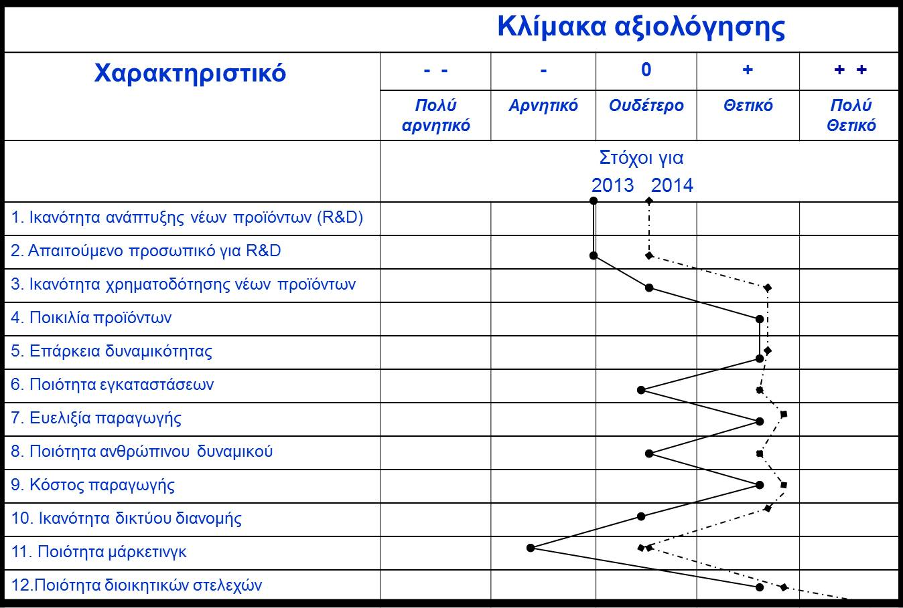
Ανάλυση εσωτερικού περιβάλλοντος (2 από 2)

Slide 9
Ανάλυση εξωτερικού περιβάλλοντος (1 από 5)
Ανάλυση του λειτουργικού περιβάλλοντος (αγοραστών, προμηθευτών, κύριων ανταγωνιστών) και των χαρακτηριστικών του κλάδου.
Προσδιορισμός ευκαιριών και απειλών που υπάρχουν ή προμηνύονται από τις οικονομικές, τεχνολογικές, και άλλες εξελίξεις.
Προσδιορισμός των περιορισμών, που επιβάλλει το εξωτερικό περιβάλλον στον τρόπο δραστηριοποίησης της επιχείρησης.

Slide 10
Ανάλυση εξωτερικού περιβάλλοντος (2 από 5)
Οι περιορισμοί μπορεί να είναι:
Οικονομικοί (επιτόκια, όροι δανεισμού, δασμολογικό καθεστώς).
Θεσμικοί (όροι υπερωριακής εργασίας εργαζομένων, τήρησης προδιαγραφών Ευρωπαϊκής Ένωσης.).
Περιβαλλοντικοί (ανώτατα όρια στη ρύπανση εδάφους, αέρα, υδάτινων πόρων, και άλλα).
Τεχνολογικοί (νέες τεχνολογίες προϊόντων και παραγωγικών διαδικασιών, και απαρχαίωση υφιστάμενων).
Κοινωνικοί (σχέσεις κοινωνικών εταίρων, συμβολή στην παραγωγικότητα, και άλλα).

Slide 11
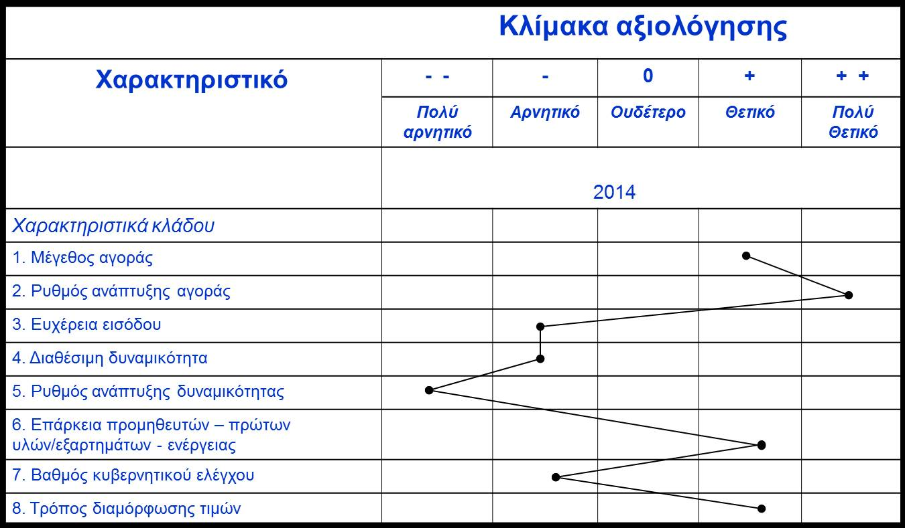
Ανάλυση εξωτερικού περιβάλλοντος (3 από 5)

Slide 12
Ανάλυση εξωτερικού περιβάλλοντος (4 από 5)

Slide 13
Ανάλυση εξωτερικού περιβάλλοντος (5 από 5)

Slide 14
Ανάγκη για ευελιξία και προσαρμοστικότητα (1 από 2)
Η επιβίωση και επιτυχία μιας επιχείρησης σήμερα, εξαρτάται σημαντικά από την ευελιξία και προσαρμοστικότητά της στις μεταβαλλόμενες συνθήκες της αγοράς, και στα προσφερόμενα μέσα παραγωγής.
Ανάγκη για ποικιλία στα προσφερόμενα προϊόντα vs. ανάγκη συμπίεσης του κόστους παραγωγής (π.χ. τυποποιημένα προϊόντα ευρείας κατανάλωσης).
Ευελιξία με κατάλληλη σχεδίαση:
Προϊόντων.
Παραγωγικής διαδικασίας.

Slide 15
Ανάγκη για ευελιξία και προσαρμοστικότητα (2 από 2)
Ευελιξία με κατάλληλη σχεδίαση προϊόντων:
Σπονδυλωτή σχεδίαση (modular design), όπου είναι εφικτή η μαζική παραγωγή, ενώ παρέχεται ποικιλία στο ίδιο βασικό προϊόν, π.χ. βιομηχανία κατασκευής PC χρησιμοποιεί 3 είδη μικροεπεξεργαστών, 4 είδη σκληρού δίσκου και 2 είδη οθόνης. Μπορεί να κατασκευάσει 24 διαφορετικά μοντέλα με την ίδια παραγωγική διαδικασία.
Ευελιξία με κατάλληλη σχεδίαση παραγωγικής διαδικασίας:
Εκπαίδευση εργαζομένων σε πολλαπλές ειδικότητες, για γρήγορη προσαρμογή στις αλλαγές προϊόντων και διαδικασιών.
Ευελιξία στον εξοπλισμό.

Slide 16
Επιχειρηματική στρατηγική (1 από 3)
Προσδιορίζει:
Το είδος της επιχειρηματικής δραστηριότητας που θα απασχολήσει την επιχείρηση.
Προϊόντα/υπηρεσίες.
Τμήματα αγοράς (αγορές - στόχοι).
Τεχνολογία.
Επιλέγονται με τρόπο που να ενισχύουν την ανταγωνιστική θέση της επιχείρησης.

Slide 17
Επιχειρηματική στρατηγική (2 από 3)
Τον τρόπο εξασφάλισης, κατανομής και απασχόλησης των πόρων:
Ανθρώπινου δυναμικού.
Λοιπών οικονομικών πόρων (εγκαταστάσεων, εξοπλισμού, και άλλα).
Τους συγκεκριμένους σκοπούς που εξυπηρετούνται από την επιχειρηματική δραστηριότητα. Αυτοί προσδιορίζονται από τον τρόπο, και βαθμό ικανοποίησης των ενδιαφερόμενων μερών (stakeholders) στην επιχείρηση (πελάτες, εργαζόμενοι, μέτοχοι, προμηθευτές, κοινωνικό σύνολο).

Slide 18
Επιχειρηματική στρατηγική (3 από 3)
Διαδικασία διαμόρφωσης επιχειρηματικής στρατηγικής:
Πρώτη Φάση.
Αποστολή επιχείρησης: ο λόγος ύπαρξής της.
Φιλοσοφία: σύστημα αξιών που διέπει τις δραστηριότητες και συμπεριφορά των στελεχών της επιχείρησης.
Δεύτερη Φάση.
Ανάλυση εσωτερικού περιβάλλοντος.
Τρίτη Φάση.
Ολοκληρωμένη ανάλυση εξωτερικού περιβάλλοντος.

Slide 19
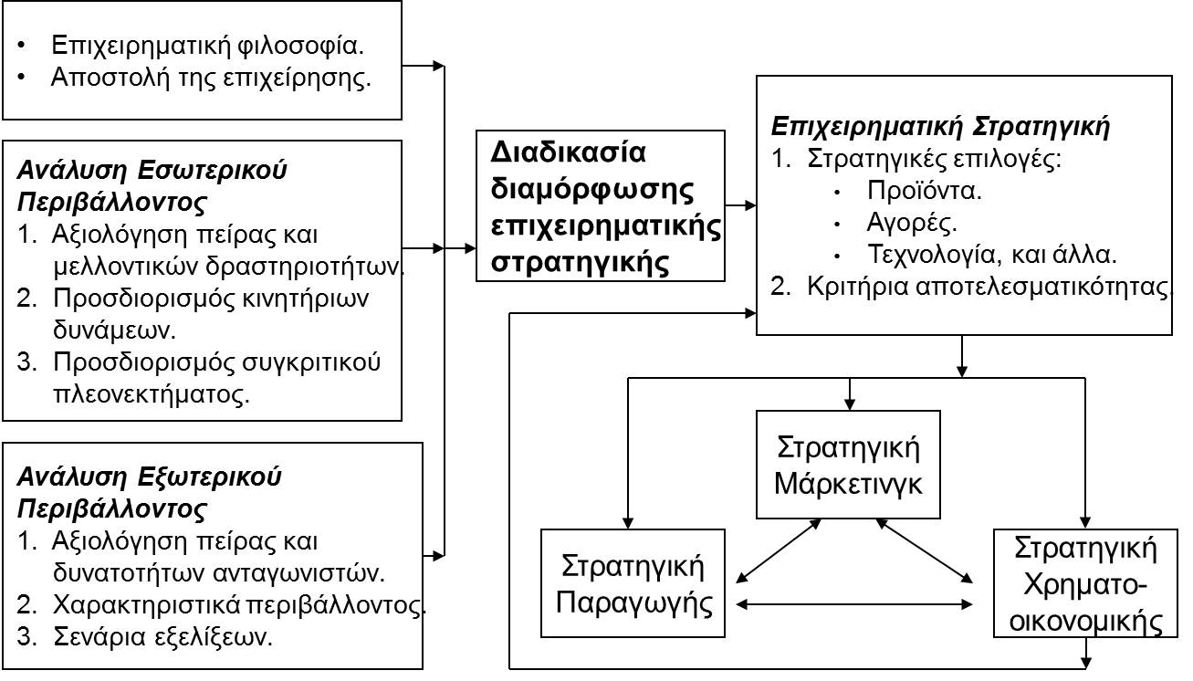
Διαμόρφωση επιχειρηματικής στρατηγικής

Slide 20
Στρατηγική παραγωγής (1 από 2)
Διαδικασία διαμόρφωσης στρατηγικής παραγωγής.
Προσδιορισμός αποστολής της παραγωγής – αυτή καθορίζεται από τους σκοπούς που πρέπει να επιδιώξει, ώστε να εφαρμοστεί αποτελεσματικά η επιχειρησιακή στρατηγική.
Κριτήρια στρατηγικής σημασίας για την αξιολόγηση της λειτουργίας παραγωγής:
1. Κόστος παραγωγής.
2. Ποιότητα προϊόντων και παραγωγικής διαδικασίας.
3. Ευελιξία προσαρμογής της παραγωγικής διαδικασίας.
4. Χρόνος παράδοσης παραγγελιών.
5. Ταχύτητα εισαγωγής στην αγορά νέων προϊόντων.
Ιεράρχηση κριτηρίων.

Slide 21
Στρατηγική παραγωγής (2 από 2)
Διαδικασία διαμόρφωσης στρατηγικής παραγωγής.
Προσδιορισμός συγκριτικού πλεονεκτήματος – σύγκριση με τα χαρακτηριστικά των ανταγωνιστών.
Μορφές συγκριτικού πλεονεκτήματος:
1. Υψηλής ποιότητας προϊόντα.
2. Χαμηλού κόστους προϊόντα.
3. Γρήγορη διεκπεραίωση παραγγελιών.
4. Μεγάλη ευελιξία.
5. Καινοτομία.
Προσδιορισμός στόχων (για το σύνολο των κριτηρίων απόδοσης) για προγράμματα δράσης που καλύπτουν 1, 2, ή και 5 χρόνια στο μέλλον.

Slide 22
Εναλλακτικές στρατηγικές παραγωγής
Τρεις ανταγωνιστικές στρατηγικές κατά τον
M. Porter:
1. Στρατηγική ανταγωνισμού με χαμηλό
κόστος.
2. Στρατηγική ανταγωνισμού με
διαφοροποίηση.
3. Στρατηγική ανταγωνισμού με εστίαση σε
κάποιο τμήμα της αγοράς, όπου η επιχείρηση έχει συγκριτικό πλεονέκτημα.

Slide 23
Στρατηγική ανταγωνισμού με χαμηλό κόστος (1 από 2)
Χαρακτηριστικά:
Ενδείκνυται σε ώριμες αγορές.
Ευαισθησία αγοραστών στην τιμή προϊόντος.
Συνήθως απαιτούνται:
μεγάλες συγκεντρωτικές εγκαταστάσεις (για οικονομίες κλίμακας),
εξοπλισμός με υψηλό βαθμό αυτοματοποίησης,
ανθρώπινο δυναμικό περιορισμένης εξειδίκευσης,
στενός έλεγχος αποθεμάτων στις διάφορες φάσεις παραγωγής,
αυστηρός έλεγχος ποιότητας και στρωτοί ρυθμοί παραγωγής.

Slide 24
Στρατηγική ανταγωνισμού με χαμηλό κόστος (2 από 2)
Η κατάλληλη στρατηγική Marketing απαιτεί:
Ικανότητα διανομής σε μαζική κλίμακα.
Προσωπικό πωλήσεων σε εθνική τουλάχιστον κλίμακα.
Επαναληπτικές πωλήσεις στους ίδιους αγοραστές.
Διεύρυνση της αγοράς, ενώ
το κόστος διαφήμισης είναι συγκριτικά χαμηλό.
Τα γενικά χαρακτηριστικά της αντίστοιχης Χρηματοοικονομικής στρατηγικής είναι:
Απαιτεί μεγάλες επενδύσεις σε μεγάλες εγκαταστάσεις.
Έχει μικρό κίνδυνο αποτυχίας.
Έχει συνήθως μικρά περιθώρια κέρδους.

Slide 25
Στρατηγική ανταγωνισμού με διαφοροποίηση (1 από 2)
Χαρακτηριστικά:
Κατάλληλη για νέες αγορές και νέα προϊόντα.
Ευαισθησία αγοραστών στα χαρακτηριστικά του προϊόντος.
Συνήθως απαιτούνται:
Εξοπλισμός μεγάλης ευελιξίας, όπως εγκαταστάσεις με περιορισμένο βαθμό αυτοματοποίησης, ή με σύγχρονα συστήματα ευέλικτης παραγωγής (Flexible Manufacturing Systems, FMS).
Μικρομεσαίου μεγέθους εγκαταστάσεις.
Ανθρώπινο δυναμικό με υψηλό βαθμό εκπαίδευσης.
Ικανά διοικητικά στελέχη.
Χρήση διαλειτουργικών μικτών ομάδων.

Slide 26
Στρατηγική ανταγωνισμού με διαφοροποίηση (2 από 2)
Η κατάλληλη στρατηγική Marketing:
Επιδιώκει την επιλεκτική (όχι μαζική) διάθεση του προϊόντος.
Απαιτεί υψηλό κόστος διαφήμισης.
Απαιτεί ανάπτυξη νέων αγορών.
Τα χαρακτηριστικά της αντίστοιχης Χρηματοοικονομικής στρατηγικής είναι:
Σχετικά μικρότερες ανάγκες σε κεφάλαιο.
Μεγαλύτεροι κίνδυνοι για τα επενδεδυμένα κεφάλαια, αλλά
μεγαλύτερα περιθώρια κέρδους.

Slide 27
Αρχές ανταγωνισμού για επιτυχία ΜΜΕ
1. Επιμονή στη συχνή εισαγωγή καινοτομιών σε κάθε δραστηριότητα.
2. Επιδίωξη ανταγωνιστικού πλεονεκτήματος που στηρίζεται κυρίως
στην προσφερόμενη στον αγοραστή αξία και λιγότερο στο κόστος ή στην τιμή του προϊόντος.
3. Ανάπτυξη σε συγγενείς αγορές και προϊόντα, όταν ενδείκνυται
διαφοροποίηση της επιχειρηματικής δράσης.
4. Υιοθέτηση επιχειρηματικών σκοπών και αξιών πέρα από το
οικονομικό κέρδος και μάλιστα το βραχυχρόνιο.
5. Περιορισμός της εσωτερικής γραφειοκρατίας.
6. Ανάπτυξη ηγετικών ικανοτήτων στο προσωπικό όλων των επιπέδων
και τμημάτων της επιχείρησης.

Slide 28
Βασικές κατηγορίες αποφάσεων παραγωγής
Πολιτική σε Θέματα Ποιότητας.
Πολιτική σε θέματα παραγωγικής δυναμικότητας.
Πολιτική σε θέματα ανθρώπινου δυναμικού.
Πολιτική σε θέματα καθετοποίησης.
Πολιτική σε θέματα τεχνολογίας.
Πολιτική για αποθέματα.

Slide 29
Πολιτική σε θέματα ποιότητας
Επιλογή βαρύτητας διαστάσεων ποιότητας.
Επιλογή συστήματος και οργάνωσης σχεδιασμού προϊόντων.
Επιλογή συστήματος και οργάνωσης ελέγχου ποιότητας.
Επιλογή σχετικών προγραμμάτων εκπαίδευσης προσωπικού.
Διασφάλιση της καλύτερης δυνατής συνεργασίας με προμηθευτές και πελάτες, για βελτίωση της ποιότητας.

Slide 30
Πολιτική σε θέματα παραγωγικής δυναμικότητας
Επιλογή θέσης συστήματος παραγωγής.
Θα είναι κοντά στις πηγές των συντελεστών παραγωγής (πρώτων υλών, εργασίας, ενέργειας) ή κοντά στις αγορές.
Επιλογή μεγέθους εγκατάστασης.
Επιλέγονται μεγάλες κεντρικές εγκαταστάσεις ή μικρομεσαίες, και γεωγραφικά διασκορπισμένες.

Slide 31
Πολιτική σε θέματα ανθρώπινου δυναμικού
Επιλογή απαιτούμενου βαθμού εξειδικεύσεως των εργαζομένων και αντίστοιχων προγραμμάτων εκπαίδευσής τους, εντός ή εκτός επιχείρησης.
Επιλογή τρόπου οργάνωσης και επίβλεψης εργαζομένων στο χώρο παραγωγής.
Επιλογή τρόπων παρακίνησης εργαζομένων για την αποτελεσματική συμβολή τους στη βελτίωση της ποιότητας και αύξηση της παραγωγικότητας.

Slide 32
Πολιτική σε θέματα καθετοποίησης
Επιλογή αγοράς ή ιδιοκατασκευής πρώτων υλών, εξαρτημάτων, υλικών, και άλλων πηγών του συστήματος παραγωγής.
Επιλογή ενσωμάτωσης στην παραγωγική διαδικασία, σταδίων πλησιέστερων στη διάθεση του τελικού προϊόντος.

Slide 33
Πολιτική σε θέματα τεχνολογίας
Επιλογές ενσωμάτωσης και χρήσης σύγχρονων τεχνολογιών.
Για το προϊόν / υπηρεσία.
Για την παραγωγική διαδικασία.

Slide 34
Πολιτική για αποθέματα
Τρόπος χρήσης αποθεμάτων σε διάφορες φάσεις επεξεργασίας (πρώτες ύλες, ημικατεργασμένα και τελικά προϊόντα).
Επιλογή των ειδών για τα οποία θα ασκείται έλεγχος αποθεμάτων, και επιλογή βαθμού αυστηρότητας αυτού.
Επιλογή ύψους αποθεμάτων ώστε να εξασφαλίζουν:
Επιθυμητά επίπεδα εξυπηρέτησης πελατών.
Επιθυμητά επίπεδα ομαλής και αξιόπιστης λειτουργίας της παραγωγής.
Εξομάλυνση του ρυθμού παραγωγής και περιορισμός των επενδύσεων για πλεονασματική δυναμικότητα, όταν υπάρχουν σημαντικές διακυμάνσεις στη ζήτηση λόγω εποχικότητας.

Slide 35
Τέλος Ενότητας
Επεξεργασία: Σοφιανίδου Γεωργία

Slide 36
Σημείωμα Αναφοράς
Copyright Τεχνολογικό Εκπαιδευτικό Ίδρυμα Θεσσαλίας, Βασιλική Καζαντή 2015. Βασιλική Καζαντζή. «Διοίκηση Λειτουργιών και Παραγωγής». Έκδοση: 1.0. Λάρισα 2015. Διαθέσιμο από τη δικτυακή διεύθυνση: http://cdev.teilar.gr/courses/DDE101/, 20/11/2015.

Slide 37
Σημείωμα Αδειοδότησης
Το παρόν υλικό διατίθεται με τους όρους της άδειας χρήσης Creative Commons: Αναφορά Δημιουργού - Μη Εμπορική Χρήση - Παρόμοια Διανομή, 4.0 [1] ή μεταγενέστερη, Διεθνής Έκδοση. Εξαιρούνται τα αυτοτελή έργα τρίτων π.χ. φωτογραφίες, διαγράμματα κ.λπ., τα οποία εμπεριέχονται σε αυτό και τα οποία αναφέρονται μαζί με τους όρους χρήσης τους στο «Σημείωμα Χρήσης Έργων Τρίτων».
[1] http://creativecommons.org/licenses/by-nc-sa/4.0/
Ως Μη Εμπορική ορίζεται η χρήση:
που δεν περιλαμβάνει άμεσο ή έμμεσο οικονομικό όφελος από την χρήση του έργου, για το διανομέα του έργου και αδειοδόχο,
που δεν περιλαμβάνει οικονομική συναλλαγή ως προϋπόθεση για τη χρήση ή πρόσβαση στο έργο,
που δεν προσπορίζει στο διανομέα του έργου και αδειοδόχο έμμεσο οικονομικό όφελος (π.χ. διαφημίσεις) από την προβολή του έργου σε διαδικτυακό τόπο.
Ο δικαιούχος μπορεί να παρέχει στον αδειοδόχο ξεχωριστή άδεια να χρησιμοποιεί το έργο για εμπορική χρήση, εφόσον αυτό του ζητηθεί.

Slide 38
Διατήρηση Σημειωμάτων
Οποιαδήποτε αναπαραγωγή ή διασκευή του υλικού θα πρέπει να συμπεριλαμβάνει:
το Σημείωμα Αναφοράς,
το Σημείωμα Αδειοδότησης,
τη Δήλωση Διατήρησης Σημειωμάτων,
το Σημείωμα Χρήσης Έργων Τρίτων (εφόσον υπάρχουν).
μαζί με τους συνοδευόμενους υπερσυνδέσμους.

